Slide 1
Module 4 Organiser les élections dans l’école
Leçon 4.2.4 Voter le jour des élections
MAJ CL 27-07-2022

Slide 2
Dans cette leçon, il est question de l’étape 2 – Vivre les élections.
Préparer les élections
Vivre les élections
Assermenter les personnes élues
1
2
3
Regroupe toutes les tâches qui pourraient être effectuées suite au déclenchement des élections.

Slide 3
Dans cette étape, on retrouve différentes tâches :
Déclencher les élections;
Préparer les personnes candidates;
Traverser la campagne électorale;
Voter le jour des élections.

Slide 4
Dans cette étape, on retrouve différentes tâches :
Déclencher les élections;
Préparer les personnes candidates;
Traverser la campagne électorale;
Voter le jour des élections.
Dans cette leçon, le jour du vote sera abordé plus en détail.

Slide 5
Voter le jour des élections En tant que personne responsable du conseil d’élèves, la journée du vote est très chargée et parfois haute en rebondissement. Une bonne préparation est essentielle pour que l’expérience soit positive pour vous et pour toute l’école. À ce stade, le matériel électoral est prêt. Le personnel électoral (s’il y a lieu) devrait être présent et connaître son rôle afin d’assumer ses fonctions et assurer le bon déroulement du vote.

Slide 6
Voter le jour des élections Le bureau de vote Selon le scénario de vote choisi pour vos élections (vote en classe; itinérant; par classe ou vote toute la journée), vous devrez monter un ou plusieurs bureaux de vote et par conséquent distribuer le matériel électoral au même endroit ou dans des lieux différents. Vous pourriez avoir besoin de la collaboration de l’équipe-école ou du personnel électoral que vous avez recruté.

Slide 7
Voter le jour des élections Le matériel électoral Voici la liste du matériel électoral dont vous aurez besoin dans chaque bureau de vote :
Liste électorale;
Bulletins de vote;
Urnes et isoloirs;
Crayons;
Papier collant pour sceller les urnes;
Directive à l’électeur.

Slide 8
Voter le jour des élections Le matériel électoral Préparer la distribution du matériel électoral la veille ou quelques jours avant si c’est possible. Identifiez chacun des paquets avec le nom de la personne qui en est responsable. Si vous avez plusieurs bureaux de vote, préparez plusieurs copies de la liste électorale. Monter les bureaux de vote avant de commencer les élections. Assurez-vous que tout est en place avant de donner le feu vert.

Slide 9
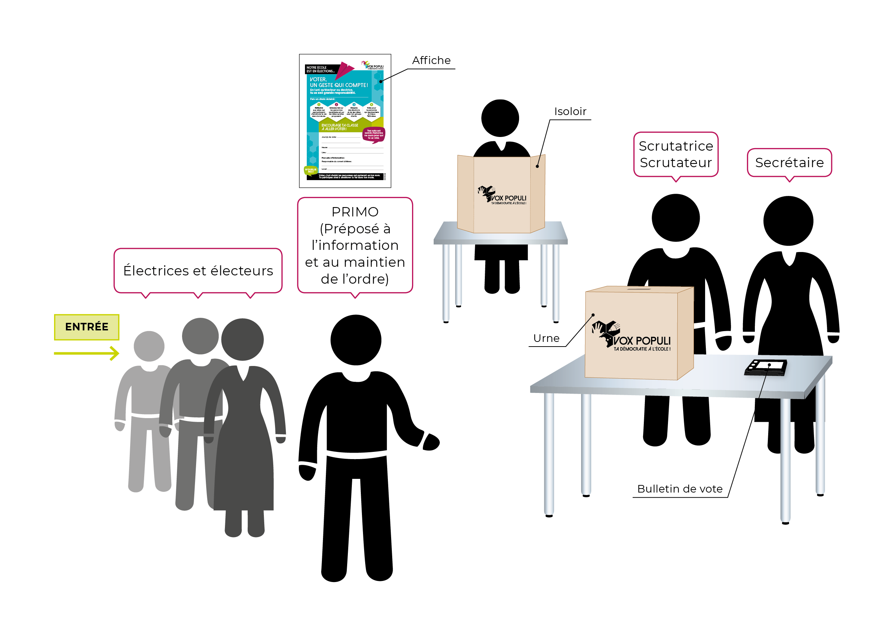
Voter le jour des élections L’installation du bureau de vote Voici une illustration rappelant l’aménagement d’un bureau de vote. Vous pouvez vous en inspirer pour aménager le vôtre :
Valide l’identité des électeurs et leur remet leur bulletin de vote. Responsable de compter les votes.
S’assure que les électeurs sont bien inscrits sur la liste électorale.
Supervise l’endroit de vote, assure la circulation et veille à son bon fonctionnement.

Slide 10
Voter le jour des élections L’installation du bureau de vote Pour assurer l’intégrité du processus électoral, une fois l’urne assemblée : – Sceller l’urne à l’aide de papier collant; – Demander à la scrutatrice ou au scrutateur d’inscrire son nom (sa signature) sur le papier collant. Une fois cette étape complétée, le bureau de vote peut ouvrir ses portes pour accueillir les électrices et les électeurs.

Slide 11
Voter le jour des élections Le processus du vote Voici un aperçu du fonctionnement du bureau de vote :
Les élèves se présentent un par un devant la table de vote; elles ou ils s’identifient;
La personne scrutatrice plie le bulletin de vote en trois pour cacher les noms des candidats;
La personne scrutatrice remet le bulletin plié à l’élève;
La personne scrutatrice invite l’élève à se rendre derrière l’isoloir, inscrire son vote, replier le bulletin et revenir à la table de vote;
L’électeur dépose lui-même le bulletin dans l’urne.

Slide 12
Voter le jour des élections Le processus du vote Lors du vote, si un élève fait une erreur sur son bulletin de vote, il peut demander un nouveau bulletin de vote à la personne scrutatrice et recommencer. Le premier bulletin de vote est mis de côté et ne doit pas être comptabilisé.

Slide 13
Voter le jour des élections Le dépouillement Il s’effectue lorsque les bureaux de vote sont fermés. La personne scrutatrice récupère les urnes et procédera au comptage des votes : Chaque bulletin de vote valide sera compté et compilé en fonction de la candidate ou du candidat en faveur duquel il a été marqué.
La personne scrutatrice vérifie que les urnes sont encore scellées;
Les urnes sont ouvertes et les bulletins sont comptés avec les secrétaires du bureau de vote;
Les bulletins doivent d’abord être classés comme étant valides ou rejetés (voir diapositive suivante).

Slide 14
Voter le jour des élections Le dépouillement
Le bulletin de vote est valide s’il : | Le bulletin de vote est rejeté s’il :
est marqué avec le crayon remis par la personne scrutatrice ; est marqué avec un stylo noir ou bleu ou un crayon de plomb appartenant à l’électrice ou à l’électeur; est marqué en faveur d’une seule candidate ou d’un seul candidat. | n’est pas fourni par la personne scrutatrice ; est marqué en faveur de plus d’un candidat ; est marqué pour une personne autre que la candidate ou le candidat ; porte une inscription fantaisiste ou injurieuse ; n’est pas marqué ; est marqué avec un autre crayon que ceux autorisés ; est marqué ailleurs que dans un cercle ; porte une marque permettant d’identifier l’électrice ou l’électeur.

Slide 15
Voter le jour des élections Le dépouillement Pour faciliter la compilation des votes, l’équipe de Vox populi vous propose un outil pour compiler les résultats. Vous trouverez un Tableau de compilation des résultats du vote dans la boîte à outils du site Web de Vox populi.

Slide 16
Voter le jour des élections L’annonce des résultats C’est un moment important du processus électoral. Le moment de l’annonce des résultats du vote devrait être indiqué dans votre calendrier électoral. Les personnes candidates ainsi que tous les électeurs et électrices devraient savoir à quel moment les résultats seront rendus publics et à quel endroit il sera possible de les consulter.

Slide 17
Voter le jour des élections L’annonce des résultats L’équipe de Vox populi vous invite à réfléchir à l’annonce des résultats. Allez-vous dévoiler le nombre de votes recueillis pour chaque candidat? Est-ce qu’un élève candidat qui aurait obtenu peu de votes pourrait être embarrassé? À vous d’en juger!

Slide 18
Voter le jour des élections L’annonce des résultats Elle peut se faire de différentes façons. Voici quelques exemples :
Par la direction de l’école lors d’un rassemblement avec les élèves;
Par une publication sur les médias sociaux de l’école;
Par une tournée de classes;
Par les enseignantes et les enseignants dans chacune des classes.

Slide 19
Voter le jour des élections Certaines écoles ont mis en place des pratiques originales le jour des élections :
TRUCS ET ASTUCES DU MILIEU
Établir le taux de participation électorale et tenter de l’améliorer chaque année;
Prévoir une petite récompense, par exemple une collation ou un remerciement public pour souligner le travail des personnes qui se sont impliquées lors des élections.

Slide 20
Vous avez terminé la leçon 4.2.4 – Voter le jour des élections. Consultez la leçon 4.3 – Assermenter les personnes élues du Module 4 – Organiser les élections dans l’école du site Web de Vox populi pour en apprendre davantage à ce sujet :
4.2.1 – Déclencher les élections (durée ± 3 min);
4.2.2 – Préparer les personnes candidates (durée ± 3 min);
4.2.3 – Traverser la campagne électorale (durée ± 3 min);
4.2.4 – Voter le jour des élections (durée ± 5 min);

